Slide 1
Praxis der Multikernprogrammierung
Endergebnisse 06.02.2017 – Gruppe Nostrum
Manuel Karl, Dominik Kleiser, Marc Leinweber, Nico Mürdter

Slide 2
Allgemeine Implementierung
Modularer und Objektorientierter Entwurf
Leicht erweiterbar
Kompilierbar auch auf Plattformen ohne GPU/CUDA, AVX und SSE
Vererbungshierarchie für räumliche Datenstrukturen
Ermöglicht einfachen Austausch
Effiziente Algorithmen für geometrische Primitiven
Möller-Trumbore
Bounding Box Schnitt

Slide 3
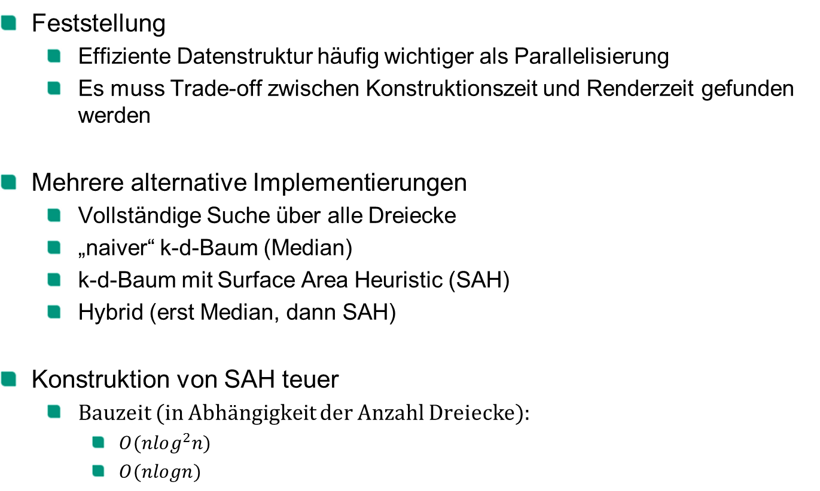
Räumliche Datenstruktur
Feststellung
Effiziente Datenstruktur häufig wichtiger als Parallelisierung
Es muss Trade-off zwischen Konstruktionszeit und Renderzeit gefunden werden
Mehrere alternative Implementierungen
Vollständige Suche über alle Dreiecke
„naiver“ k-d-Baum (Median)
k-d-Baum mit Surface Area Heuristic (SAH)
Hybrid (erst Median, dann SAH)
Konstruktion von SAH teuer
Bauzeit (in Abhängigkeit der Anzahl Dreiecke):
$O(nlog^{2}n)$
$O(nlogn)$

Slide 4
Parallelisierung des Raytracers
Zunächst: OpenMP
Parallelisierung über die Bildpixel (embarrassingly parallel)
#pragma omp parallel for schedule(dynamic, 10) collapse(2)
Danach: Strahlenbündel mit SIMD-Instruktionen
pc205 → SSE (4 Strahlen)
pc189 → AVX (8 Strahlen)
Erforderliche Anpassungen
Geometrische Algorithmen
Traversierung des k-d-Baums

Slide 5
Parallelisierung des Pathtracers
Erster Versuch: Parallelisierung auf CPU
(siehe Raytracer)
Parallelisierung mit SIMD-Vektorregister nicht sinnvoll
Benachbarte Strahlen divergieren → teure Baum-Traversierung
Sehr hohe Laufzeiten! (exponentiell viele Strahlen)
Idee: GPU besser geeignet
Überführen der vorhanden geometrischen Funktionen in CUDA-Code
Kopieren des k-d-Baums in eine für die GPU geeignete Struktur
Zwei Implementierungen
Ohne Rekursion (Speicherverbrauch explodiert!)
Rekursiv: Nicht optimal für GPU Programmiermodell

Slide 6
Schwierigkeiten
Vektorisierung der geometrischen Funktionen nicht trivial
GPU nicht gut geeignet für Rekursion
„Stackless“ Traversierung des k-d-Baums
Implementierung schwerer als gedacht
GPU-Speicher bei manchen Szenen zu klein (vor allem auf pc205)
SAH nicht immer beste Wahl
Benchmarks mit 12M Dreiecke → Lange Bauzeit
GPU kommt mit zu tiefem Baum nicht klar
Einführung einer Heuristik

Slide 7
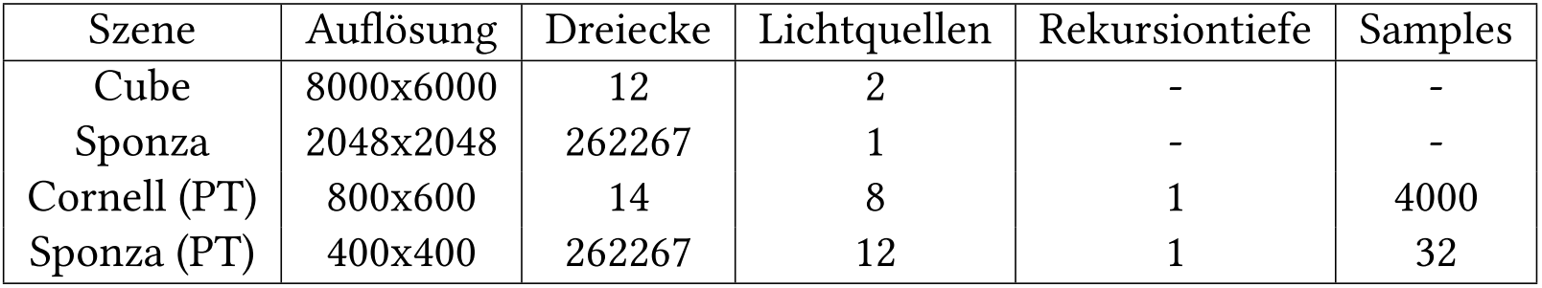
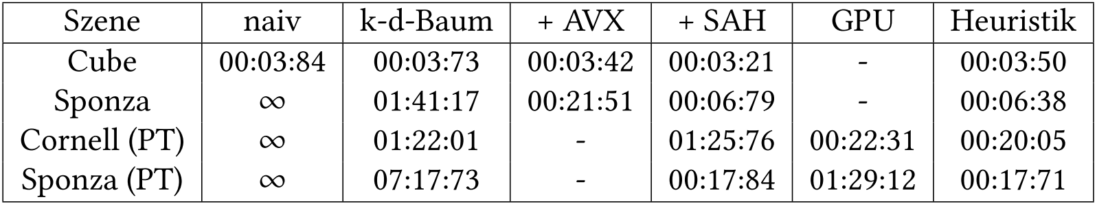
Evaluation
Getestete Szenen:
Ergebnisse:

Slide 8
Fazit
Essentiell bevor man parallelisiert:
Modulare Struktur
Gute sequentielle Lösung
Effiziente Algorithmen (Möller-Trumbore)
Gute Ergebnisse für Raytracing
CPU mit SSE wohl stärker als GPU
Pathtracing akzeptabel
OpenMP ist „toll“

